Slide 1









Nhiệt liệt chào mừng quý thầy cô và các bạn

Slide 2
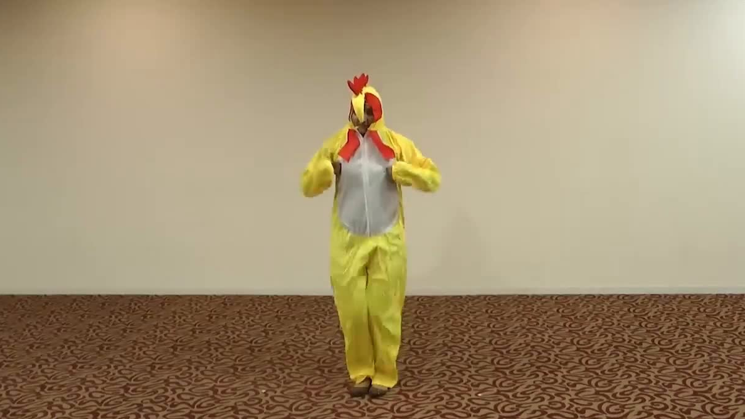

Slide 3







Slide 4
Tuần 12
Bài 28: Luyện tập
TOÁN 1

Slide 5
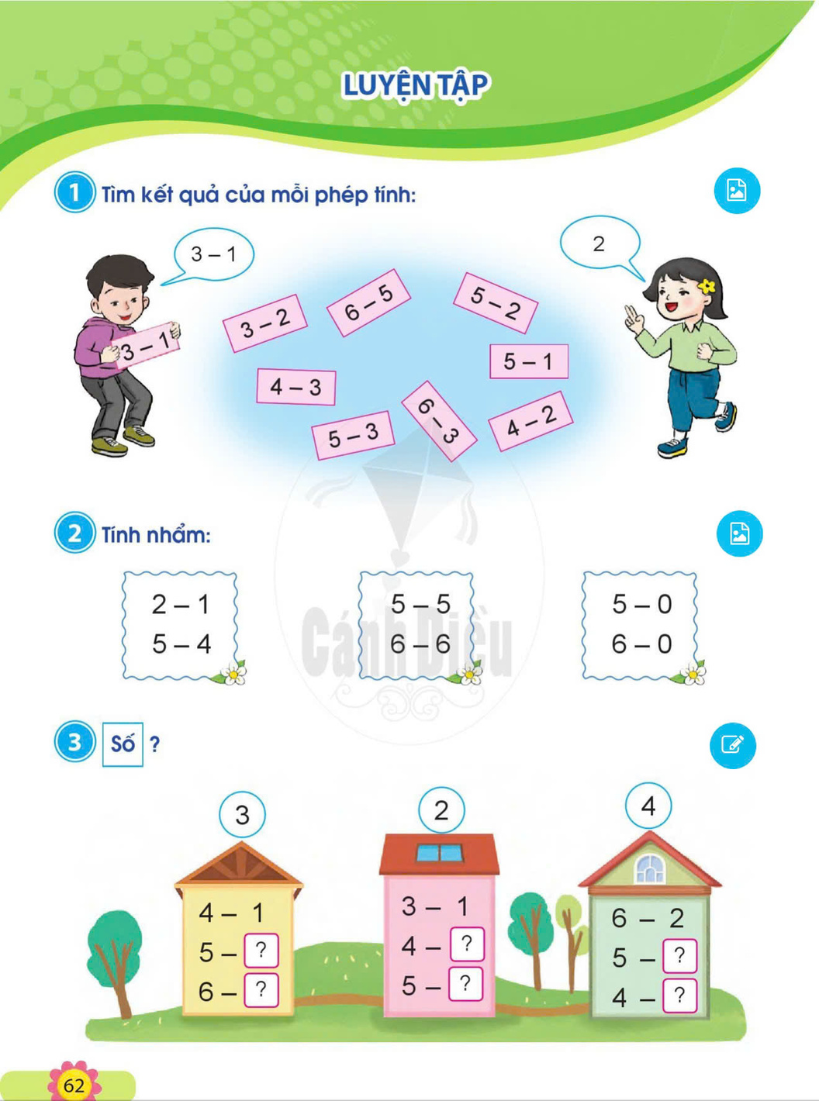
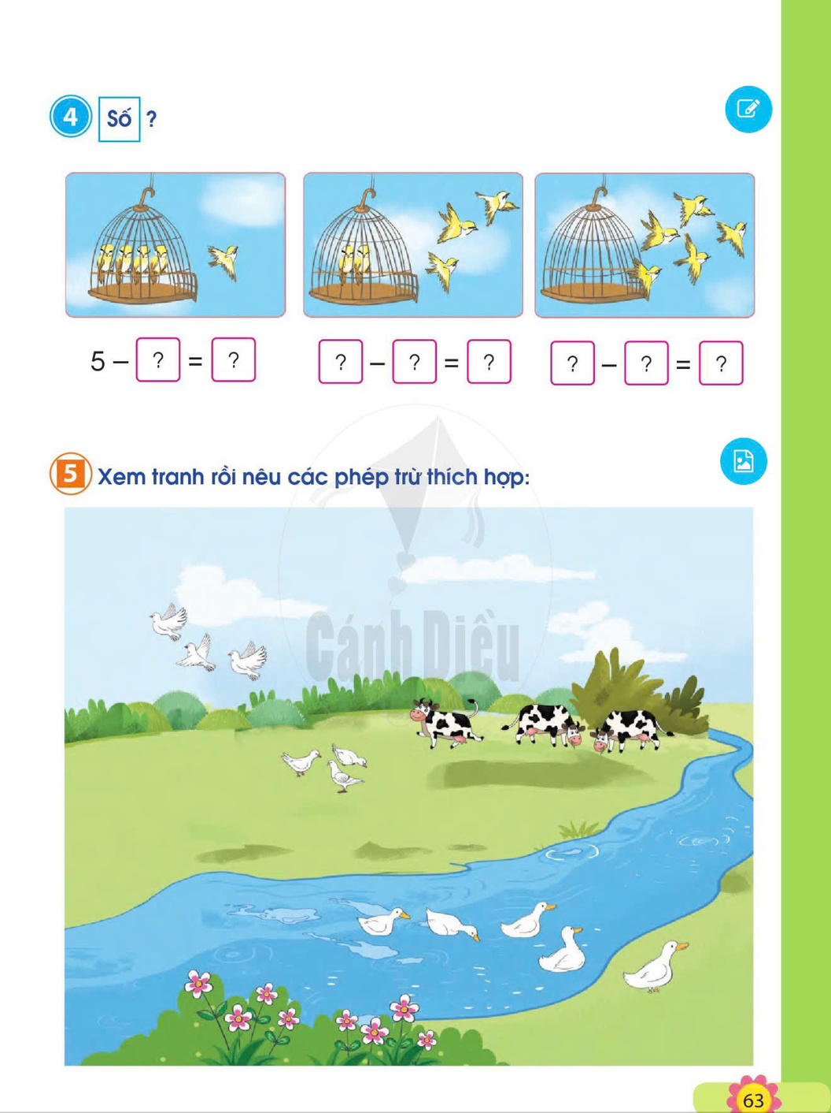



Slide 6
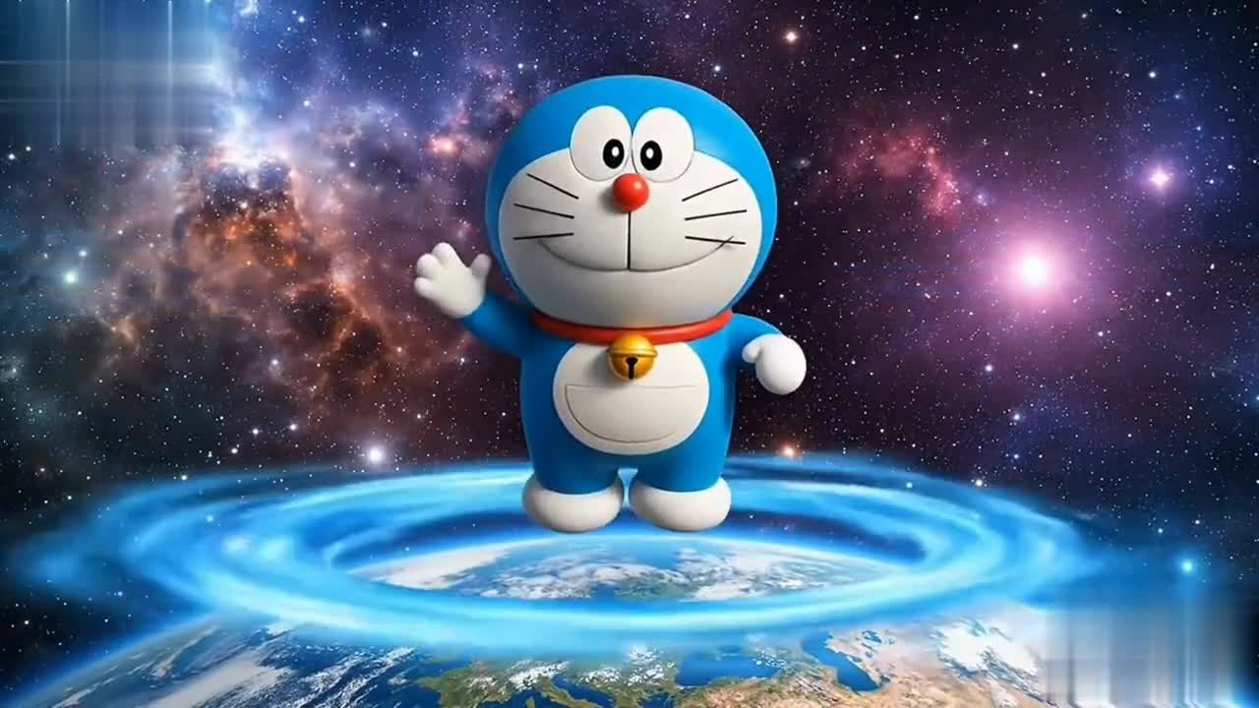

Slide 7
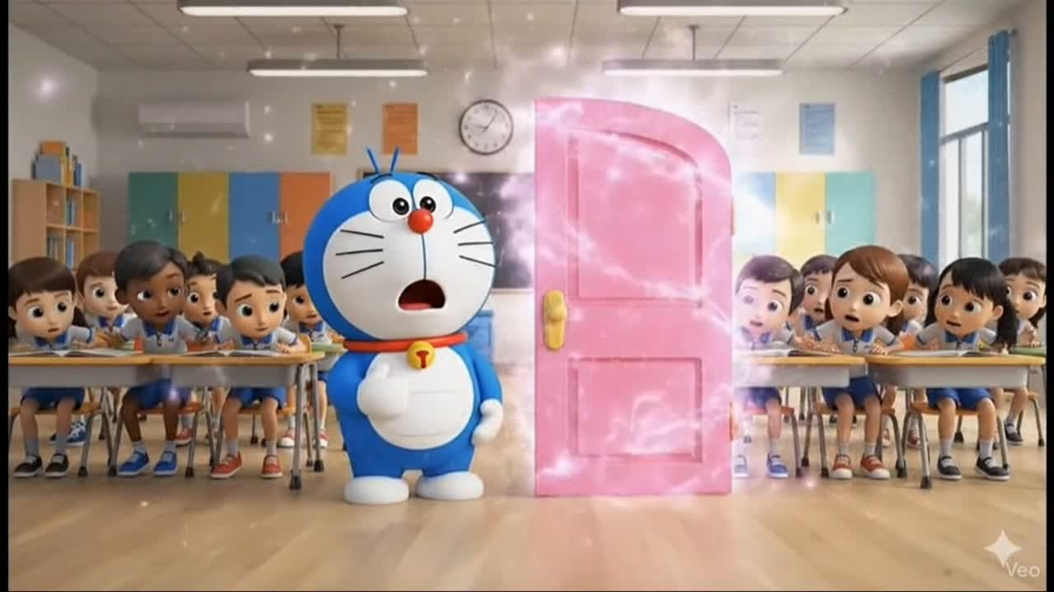

Slide 8
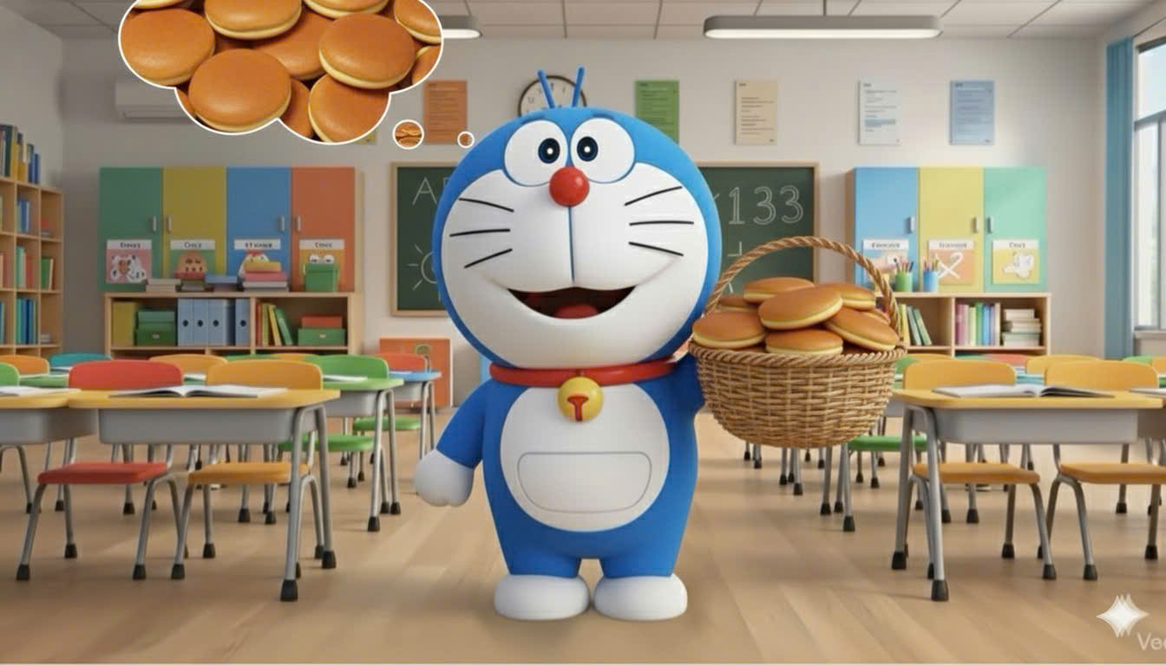

Slide 9




3 - 1 = 2
5 - 3 = 2
5 - 2 = 3
3 - 2 = 1
6 - 5 = 1
5 - 1 = 4
4 - 3 = 1
6 - 3 = 3
4 - 2 = 2

Slide 10
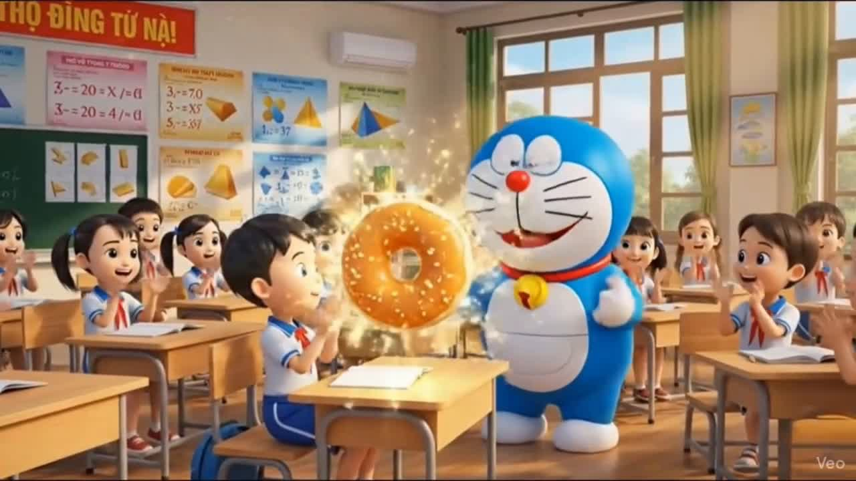

Slide 11



2
Tính nhẩm :

Slide 12
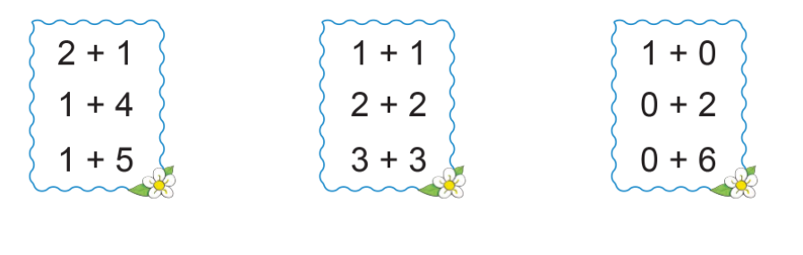
2
Tính nhẩm :
1
0
5
2 - 1 = …..
5 - 4 = …..
5 - 5 = …..
6 - 6 = …..
5 - 0 = …..
6 - 0 = …..
1
0
6

Slide 13
?
Số?
3 - = 0
3

Slide 14
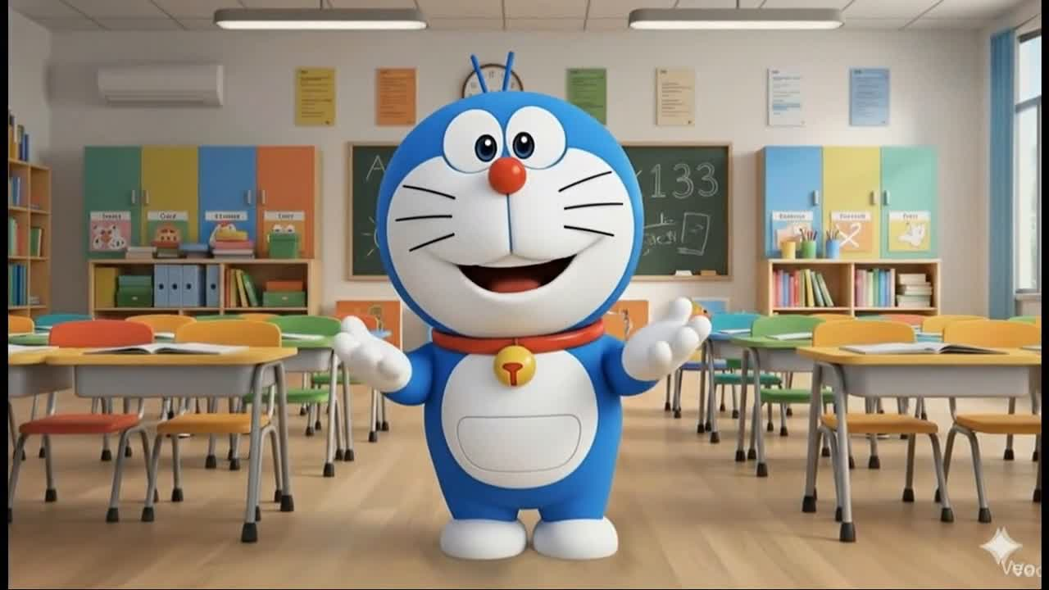

Slide 15
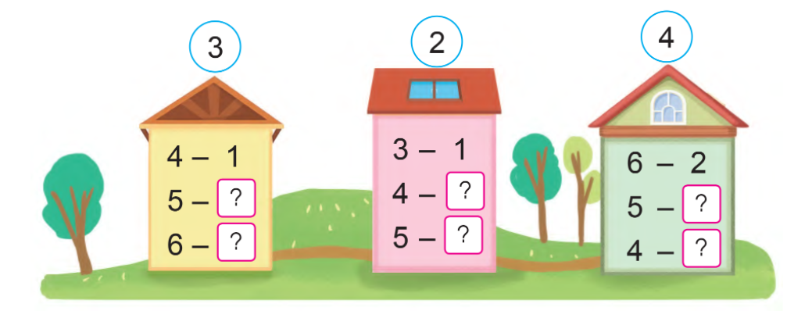
3
Số ?
?
?
2
2
?
1
3
3
?
?
0
?

Slide 16
?
Số?
5 - = 6 - 2
1
4

Slide 17
3
Số ?
2
2
1
3
3
0

Slide 18
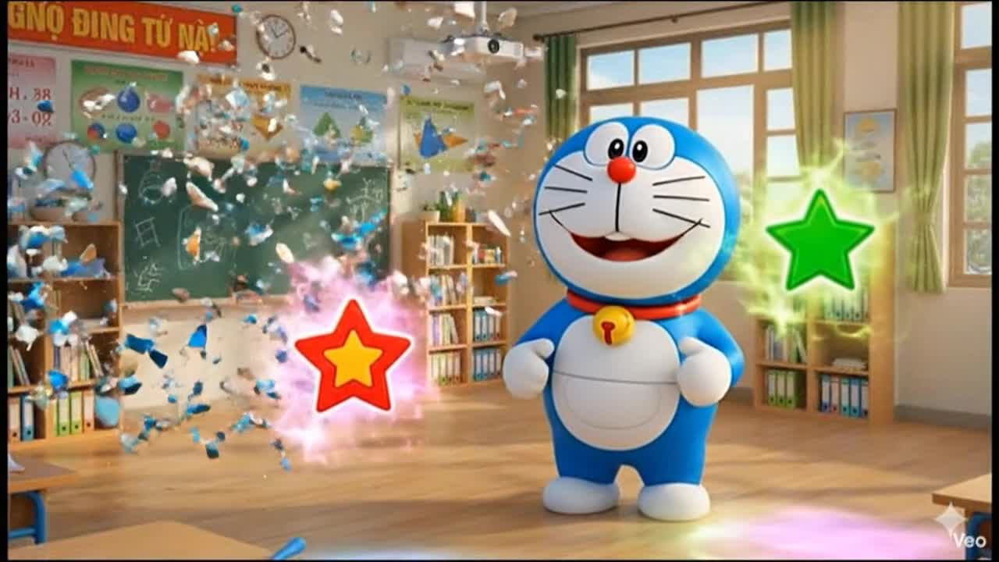

Slide 19
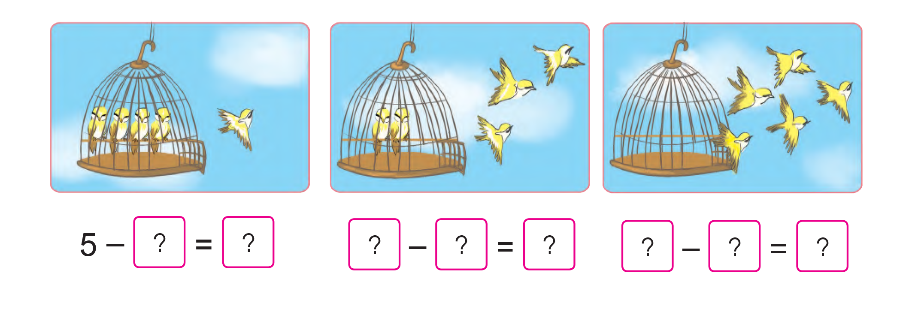
4
Số ?
1
4
5
3
2
5
5
0

Slide 20

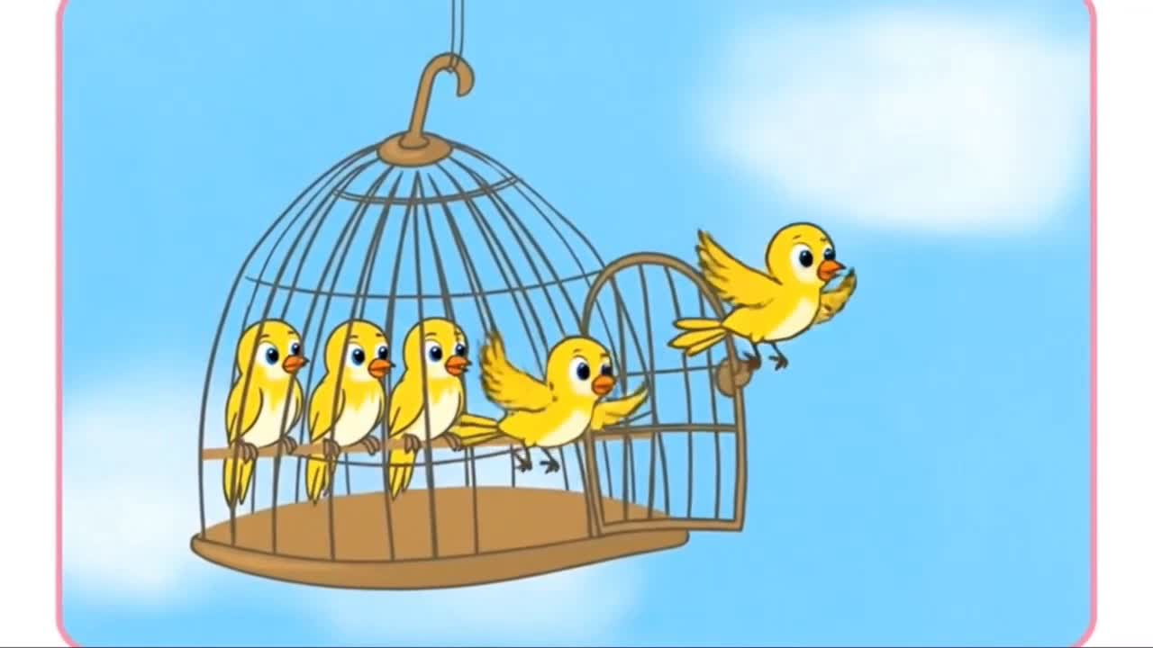

5 – 2 – 3 = 00

Slide 21
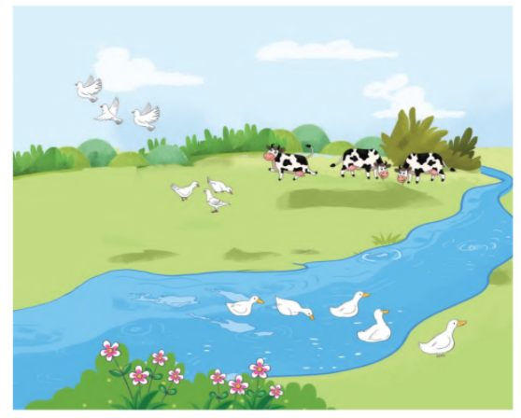
5
Xem tranh rồi nêu các phép trừ thích hợp :
3 - 1 = 2
5 - 1 = 4
6 - 3 = 3

Slide 22
